Slide 1
Genetica di popolazioni A.A 2025/26
(6 CFU)
Laurea triennale in Sc. Biologiche
Prof. Fulvio Cruciani
fulvio.cruciani@uniroma1.it
Telefono: 06 49912826
Ricevimento studenti: sempre (appuntamento via email/telefono)
Edificio Genetica, stanza 3-09 (2°piano)

Slide 2
Aplotipi e Linkage Disequilibrium
(estensione a 2 loci del principio di HW)

Slide 3
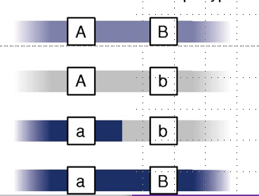
Aplotipo
Un aplotipo è una combinazione di alleli a diversi siti variabili localizzati sullo stesso cromosoma.
I siti possono essere SNPs, microsatelliti o qualsiasi altro tipo di variazione.
Il numero di possibili aplotipi differenti in un sistema diploide ricombinante è pari al prodotto del numero di alleli a ciascun locus (2^{n} se si considerano solo siti biallelici)
Il numero di possibili aplotipi differenti per un sistema aploide non ricombinante è pari a 1+n, dove n è il numero di siti biallelici considerati.
Esempio di 4 aplotipi relativi a due siti biallelici con alleli A, a (1° sito) e B, b (secondo sito).

Slide 4
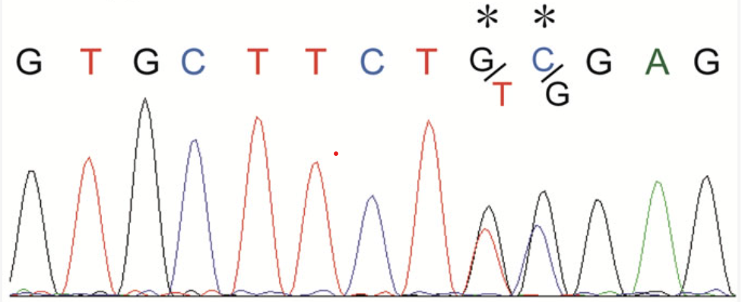
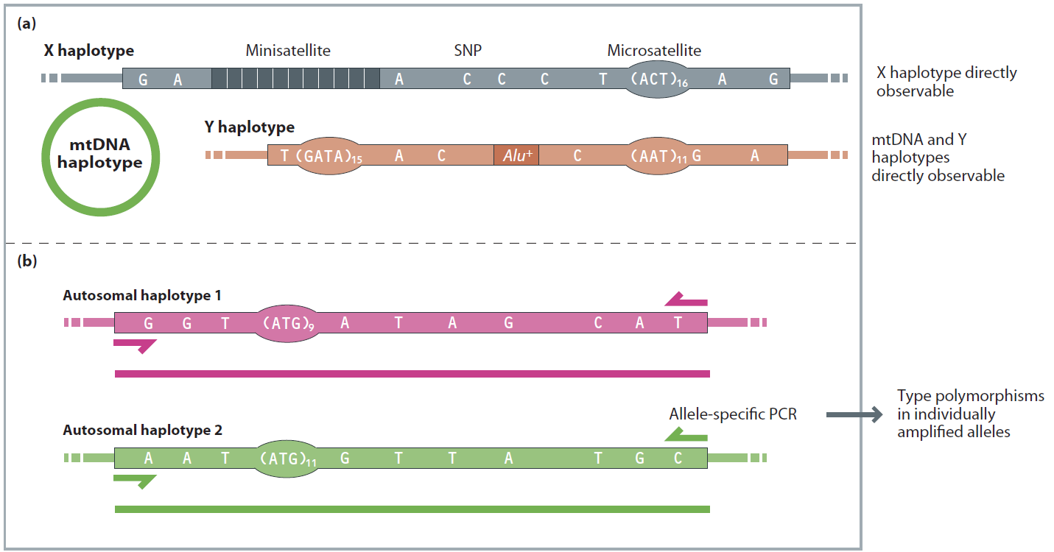
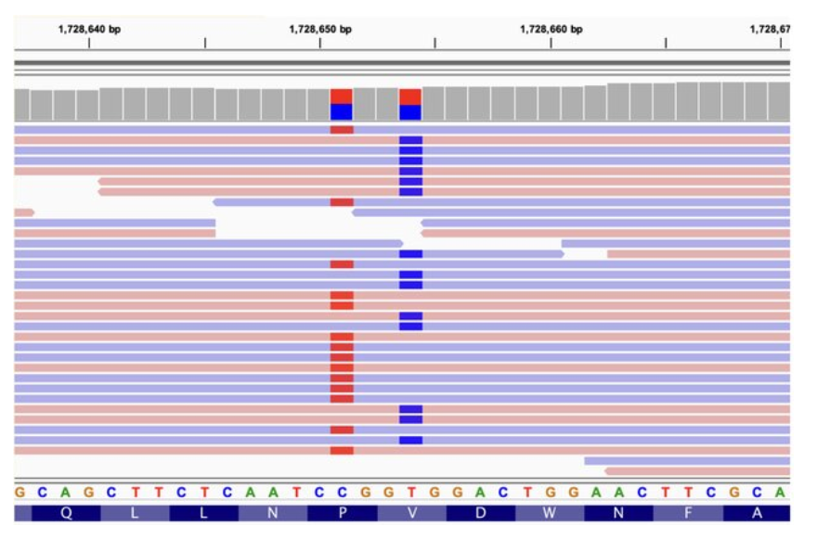
Dal genotipo all’aplotipo
Determinazione per separazione fisica

Slide 5
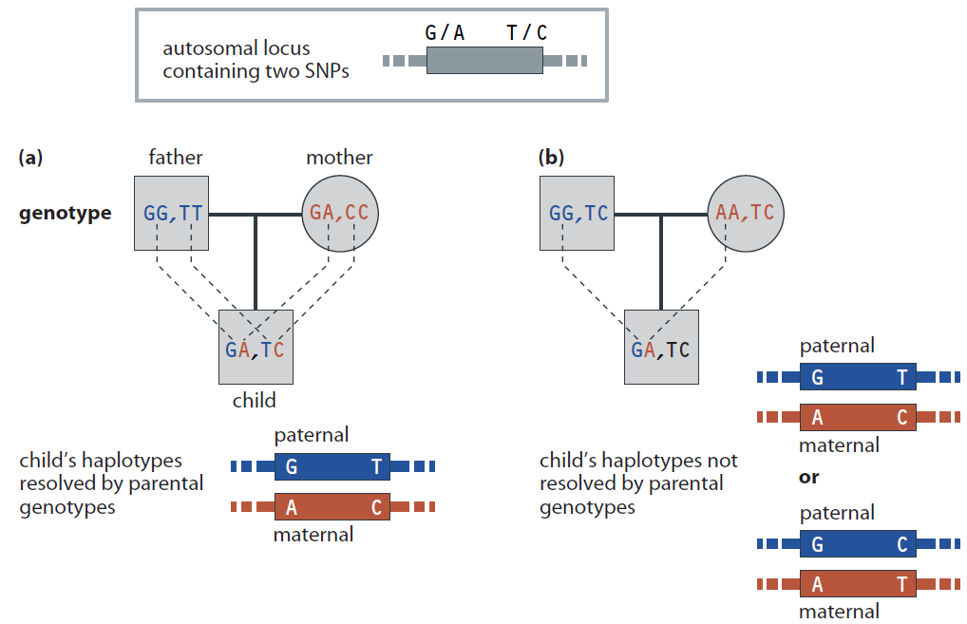
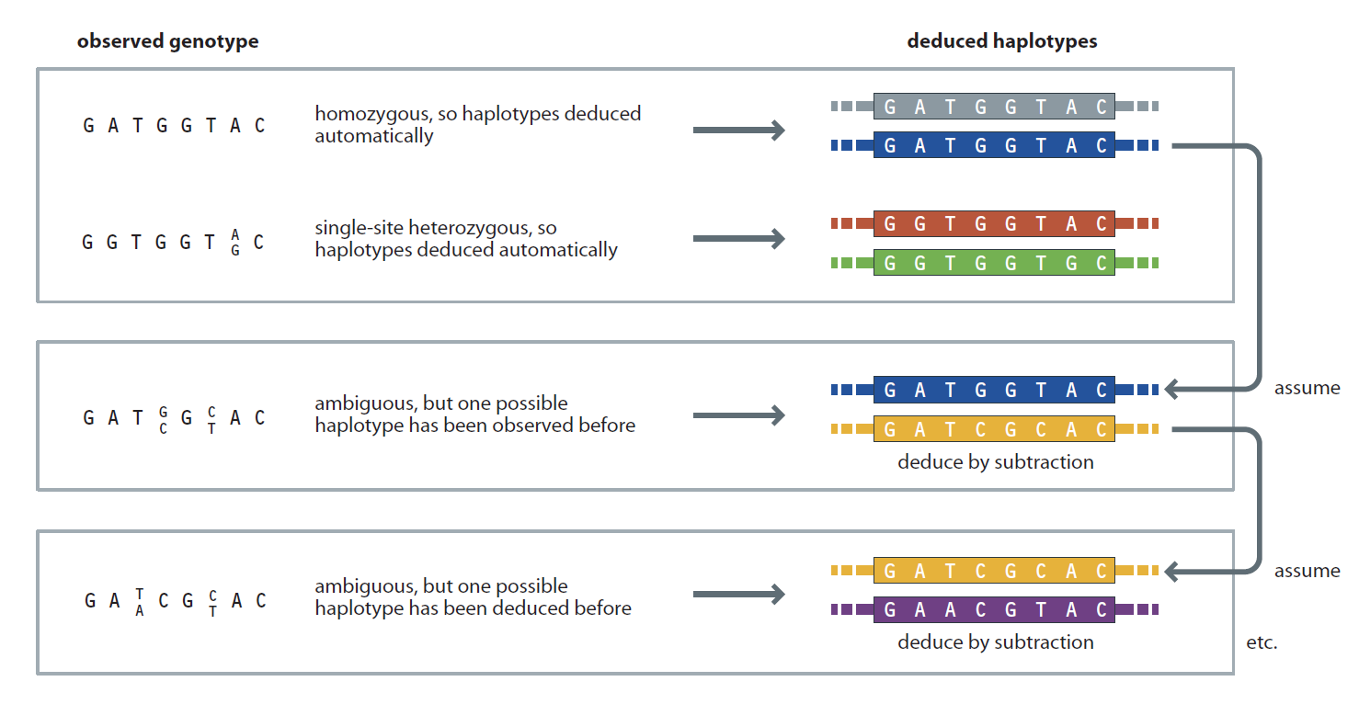
Dal genotipo all’aplotipo
Studi di pedigree
Metodi statistici
(studi di popolazioni)

Slide 6
Linkage disequilibrium
Consideriamo due loci biallelici A e B
Locus A con alleli A₁ e A₂ (frequenze p e q)
Locus B con alleli B₁ e B₂ (frequenze r e s)
4 possibili cromosomi o gameti (e relative frequenze g_{xy})
A₁ B₁ (frequenza = g₁₁)
A₁ B₂ (frequenza = g₁₂)
A₂ B₁ (frequenza = g₂₁)
A₂ B₂ (frequenza = g₂₂)
Gli alleli ai due loci saranno in equilibrio quando le frequenze dei
quattro tipi di cromosomi (o gameti) saranno
g₁₁ = p × r; g₁₂ = p × s; g₂₁ = q × r; g₂₂ = q × s
(ovvero, gli alleli ai due loci sono assortiti nei cromosomi in modo casuale)
Altrimenti si dice che i due loci sono in
Linkage disequilibrium
(ovvero gli alleli ai due loci non sono assortiti in modo casuale nei cromosomi)

Slide 7
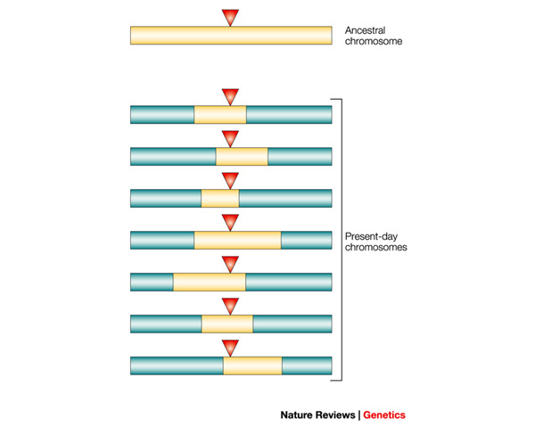
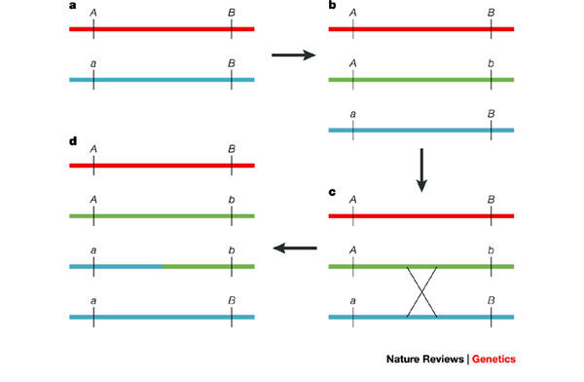
Alla sua comparsa, una nuova mutazione (allele b in figura) è necessariamente in LD con tutti i loci dello stesso cromosoma (nella figura b è associato all’allele A nell’aplotipo Ab). Con il passare delle generazioni, il nuovo aplotipo può aumentare di frequenza (per deriva e/o selezione ecc.), mentre la ricombinazione può creare nuove combinazioni aplotipiche (l’aplotipo ab in figura) riducendo progressivamente il grado di LD tra il locus mutato e I loci che si trovano sullo stesso cromosoma.
Come si origina il linkage disequilibrium

Slide 8

Il linkage disequilibrium può essere misurato come scostamento della frequenza osservata di un aplotipo rispetto a quella attesa all’equilibrio:
$$D=g_{11}−pr \\ D=g_{12}−ps \\ D=g_{21}−qr$$
$D=g_{22}−q$s
Come indicato in precedenza, p e q sono le frequenze alleliche al primo sito, r e s le frequenze alleliche al secondo sito, mentre g_{xy} sono le frequenze osservate dei quattro possibili aplotipi.
Si osservi che il valore di D è lo stesso nei 4 casi indipendentemete dal valore considerato, mentre il segno di D dipende dalla combinazione allelica considerata.
Misura del grado di linkage disequilibrium
(considereremo solo siti biallelici)

Slide 9



Modo alternativo per misurare il grado di linkage disequilibrium
Si ottiene a partire dalla precedente definizione di D: $D=g_{11}−pr$
$$D=g_{11}−pr$$
sostituendo
p = g₁₁ + g₁₂ e r = g₁₁+g₂₁
Due loci A e B
Locus A con alleli A₁ e A₂ (frequenze p e q)
Locus B con alleli B₁ e B₂ (frequenze r e s)
4 gameti (e relative frequenze g_{xy})
A₁ B₁ (frequenza = g₁₁)
A₁ B₂ (frequenza = g₁₂)
A₂ B₁ (frequenza = g₂₁)
A₂ B₂ (frequenza = g₂₂)
Nota che:
Fr (A₁) = p = g₁₁ + g₁₂
Fr (A₂) = q = g₂₁ + g₂₂
_{E}
Fr (B₁) = r = g₁₁ + g₂₁
Fr (B₂) = s = g₁₂ + g₂₂

Slide 10
Unione casuale dei gameti | Frequenza unione | Genotipo figli |  | Frequenze dei gameti (aplotipi) nei figli
 |  |  |  | A1B1 | A1B2 | A2B1 | A2B2

Slide 11
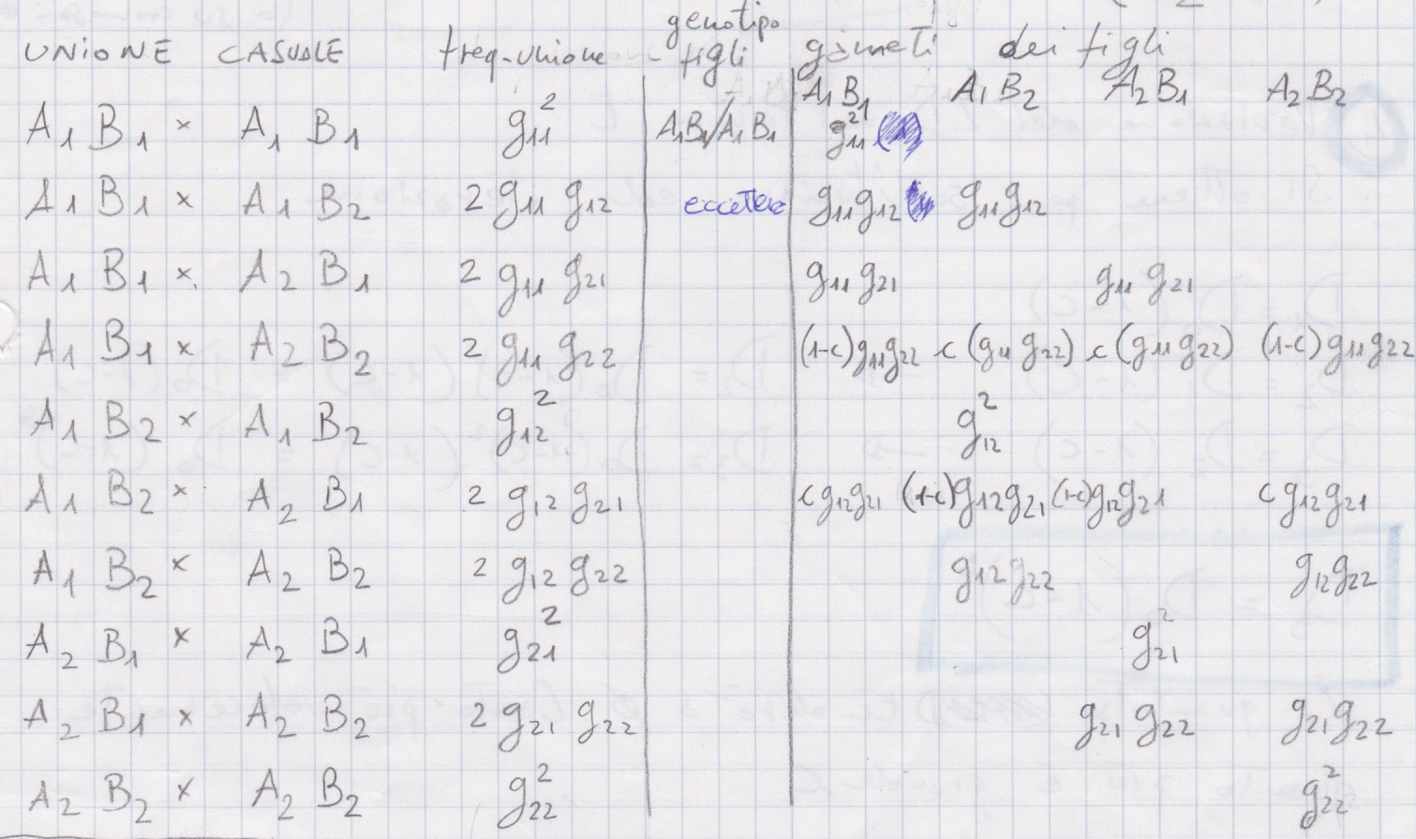
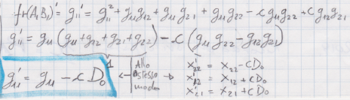
Variazione delle frequenze aplotipiche dopo una generazione
Per la dimostrazione considerare la frequenza di tutte le possibili unioni (10) a livello gametico e la risultante frequenza dei gameti nella progenie, tenendo conto della ricombinazione (tasso di ricombinazione = c)
g’₁₁ = g₁₁ - cD₀

Slide 12
Variazione del grado di linkage disequilibrium dopo una generazione
D₁ = (1-c) D₀
Per la dimostrazione esprimere D₁ in funzione delle frequenze gametiche della generazione precedente utilizzando la relazione trovata in precedenza

Slide 13
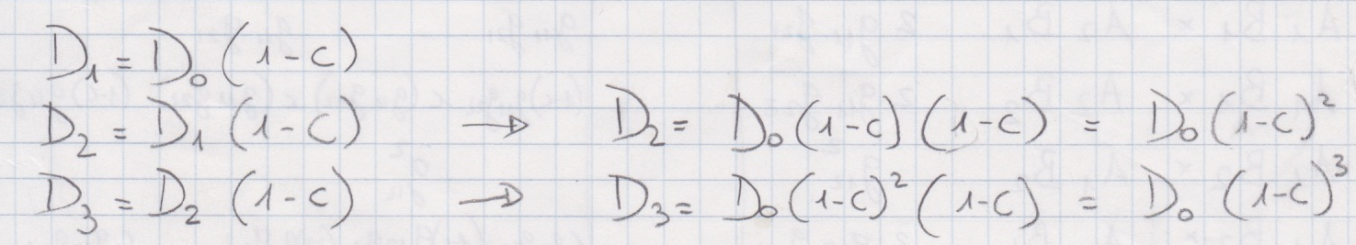
Variazione del grado di linkage disequilibrium dopo t generazioni
Semplice dimostrazione per sostituzione ed iterazione, partendo dall’espressione precedente
Dopo t generazioni
D_{t} = (1-c)^{t} D₀

Slide 14
Variazione del grado di linkage disequilibrium nel tempo
Il grado di linkage disequilibrium (D) tende a diminuire in funzione del tempo (t)
e della frequenza di ricombinazione (indicato con r in figura).
Per freq. di ricombinazione = ½ (ovvero loci indipendenti),
D si dimezza ad ogni generazione.
D_{t} = (1-c)^{t} D₀

Slide 15
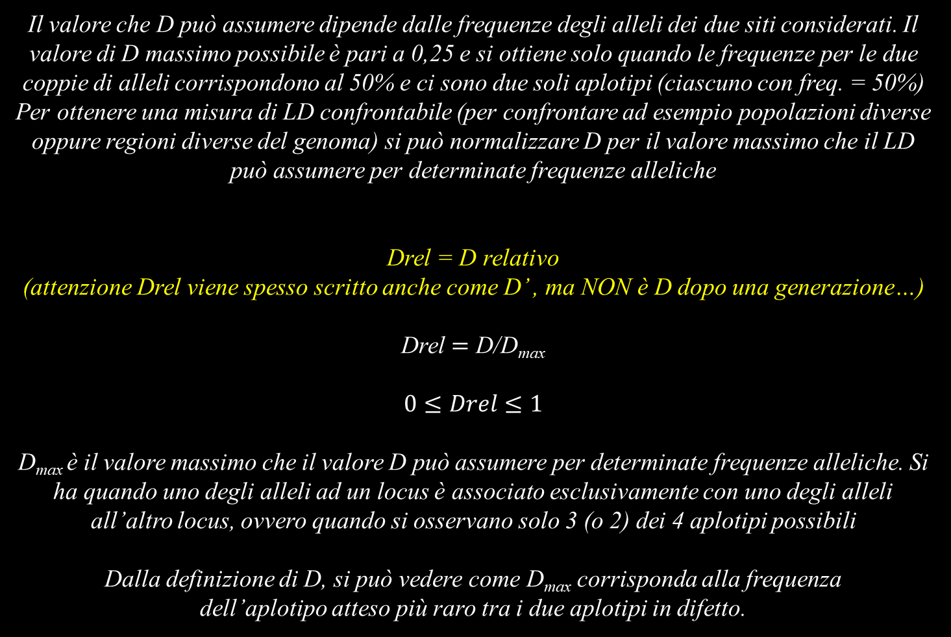
Il valore che D può assumere dipende dalle frequenze degli alleli dei due siti considerati. Il valore di D massimo possibile è pari a 0,25 e si ottiene solo quando le frequenze per le due coppie di alleli corrispondono al 50% e ci sono due soli aplotipi (ciascuno con freq. = 50%)
Per ottenere una misura di LD confrontabile (per confrontare ad esempio popolazioni diverse oppure regioni diverse del genoma) si può normalizzare D per il valore massimo che il LD può assumere per determinate frequenze alleliche
Drel = D relativo
(attenzione Drel viene spesso scritto anche come D’ , ma NON è D dopo una generazione…)
Drel $=$ D/D_{max}
$0≤Drel≤1$
D_{max} è il valore massimo che il valore D può assumere per determinate frequenze alleliche. Si ha quando uno degli alleli ad un locus è associato esclusivamente con uno degli alleli all’altro locus, ovvero quando si osservano solo 3 (o 2) dei 4 aplotipi possibili
Dalla definizione di D, si può vedere come D_{max} corrisponda alla frequenza dell’aplotipo atteso più raro tra i due aplotipi in difetto.
Misura del grado di linkage disequilibrium
Misure alternative al D: D relativo (Drel)

Slide 16

Per utilizzare una misura di LD che non dipenda dalle frequenze alleliche un’altra possibilità è quella di utilizzare il coefficiente di correlazione (r)
$$r=\frac{g_{11}×g_{22}−g_{12}×g_{21}}{\sqrt{p×q×r×s}}=\frac{D}{\sqrt{p×q×r×s}}$$ r varia tra +1 e -1 il valore nullo ovviamente rappresenta la situazione di equilibrio gametico ϰ² = r²× N
Misura del grado di linkage disequilibrium
Misure alternative al D:
coefficiente di correlazione r

Slide 17
Variazione del grado di linkage disequilibrium nel tempo
Dato che il LD tende a diminuire nel tempo in funzione della frequenza di ricombinazione, ne consegue che siti variabili vicini (per i quali c’è meno ricombinazione) tenderanno a presentare più LD di siti distanti (per i quali c’è in media più ricombinazione).
Un altro fattore (oltre alla ricombinazione) che può portare ad una progressiva diminuzione di LD tra siti variabili è la mutazione ricorrente.
Un esempio chiaro è dato dagli STRs della regione MSY del cromosoma Y: pur essendo localizzati su una regione non ricombinante, il grado di disequilibrio tra siti non è il massimo possibile a causa dell’elevato tasso di mutazione dei microsatelliti, che porta alla comparsa di un determinato allele su differenti background aplotipici.
Il fenomeno non è tuttavia limitato agli STRs: ad esempio, la mutazione della β globina responsabile della anemia falciforme è comparsa almeno 5 volte indipendentemente su differenti background aplotipici, in 5 differenti regioni geografiche….

Slide 18
Il grado di linkage disequilibrium può essere influenzato anche da fattori diversi da mutazione e ricombinazione:
- deriva genetica / collo di bottiglia / effetto del fondatore
- selezione a favore di particolari combinazioni aplotipiche
- mescolamento di popolazioni con diverse frequenze alleliche
In tutti questi casi c’è un aumento del grado di linkage disequilibrium

Slide 19
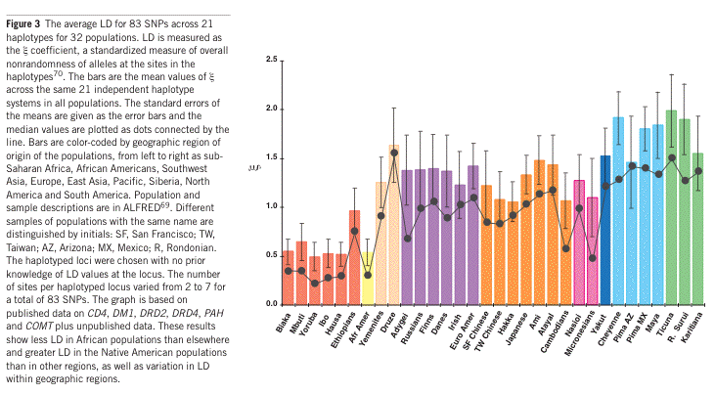
Grado di linkage disequilibrium in popolazioni umane è stato in parte modellato da due importanti colli di bottiglia in corrispondenza del “out of Africa” e del popolamento delle Americhe

Slide 20
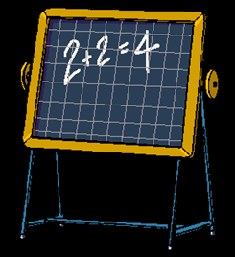
Verifica dell’equilibrio gametico
Calcolare/conteggiare le frequenze aplotipiche osservate
Calcolare le frequenze alleliche a partire dalle frequenze aplotipiche
Calcolare le frequenze aplotipiche attese (dalle frequenze alleliche)
Calcolare D, Drel, r ecc.
Confrontare freq. aplotipiche osservate ed attese (sempre i valori assoluti!) mediante un test statistico (ad esempio il test del χ²)
Esempio:
La popolazione con il seguente conteggio aplotipico è in equilibrio gametico?
A₁B₁ = 10
A₁B₂ = 50
A₂B₁ = 20
A₂B₂ = 20

Slide 21






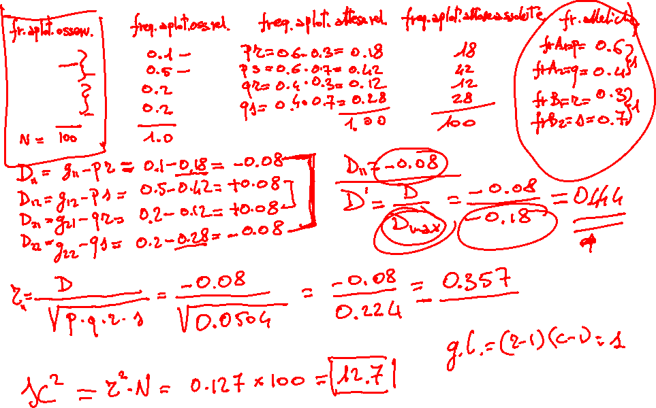

A₁B₁ = 10
A₁B₂ = 50
A₂B₁ = 20
A₂B₂ = 20

Slide 22
A₁B₁ = 10
A₁B₂ = 50
A₂B₁ = 20
A₂B₂ = 20

Slide 23
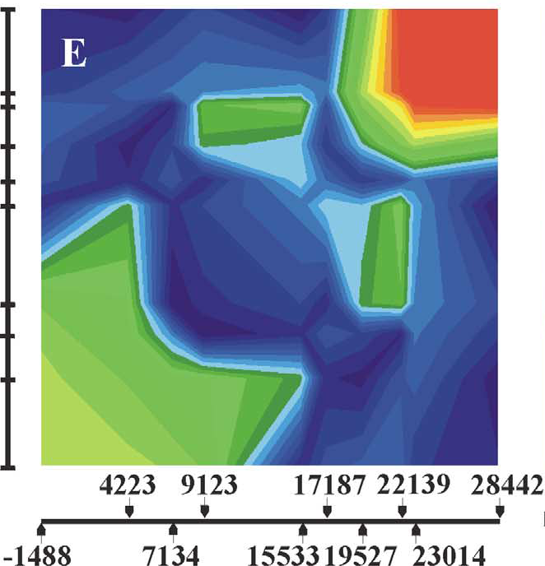
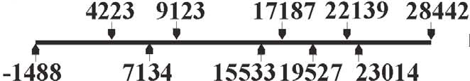
Rappresentazione grafica del LD
Es. Hot spot di ricombinazione nel gene ADA

Slide 24
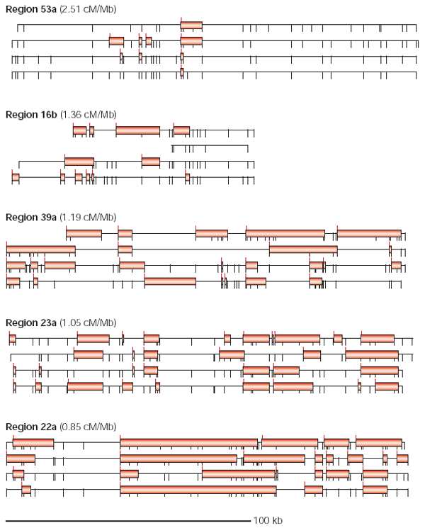
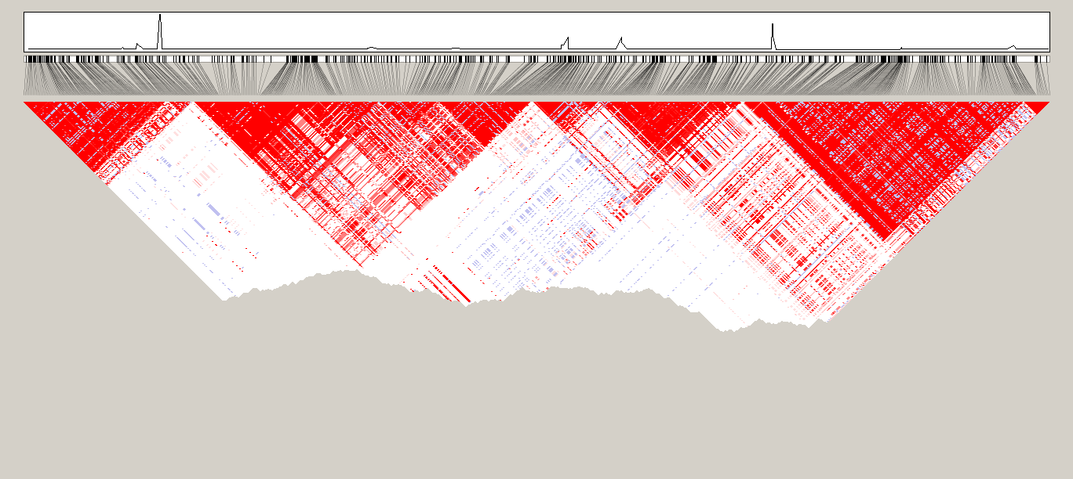
Il LD e la struttura in blocchi aplotipici nell’uomo
Organizzazione in blocchi aplotipici del genoma
Il progetto HapMap ha permesso di evidenziare la struttura aplotipica del genoma umano.
E’ emersa una strutturazione in blocchi aplotipici: elevato LD entro blocchi, basso o nullo LD tra blocchi. Conseguenza di ricombinazione localizzata principalmente in hotspot.
In genere, i blocchi sono simili nelle quattro popolazioni analizzate nell’HapMap
I blocchi hanno dimensioni molto variabili ma in genere comprese tra 5 e 15 kb.
I blocchi coprono il 67 %(Africa) -87% (Europa) del genoma
Ci sono in media 30 (Africa) – 70 (Europa) SNPs (MAF >5%) per blocco, ma 6-4 aplotipi da soli rappresentano >93% dei cromosomi totali
La dimensione dei blocchi è generalmente più contenuta nella popolazione Africana esaminata

Slide 25
Il LD e la struttura in blocchi aplotipici in altri organismi
Il grado di LD genome-wide di specie diverse dipende da molti fattori, in primo luogo dalla dimensione efficace della popolazione (effective population size = N_{e}, della quale parleremo più avanti).
Nelle specie animali domestiche d’allevamento, si è osservato generalmente un grado molto elevato di linkage disequilibrium, in conseguenza del fatto che molte delle popolazioni/razze provengono da un numero ridotto di fondatori (spesso anche fortemente inincrociati).
Un’ altro fattore che può aver contribuito all’elevato grado di LD nelle specie d’allevamento è conseguenza della selezione positiva artificiale operata dall’uomo per determinate caratteristiche fenotipiche di interesse commerciale.

